Slide 1
Алгоритмы с возвратом

Slide 2
Постановка задачи
Интересная область программирования— задачи так называемого «искусственного интеллекта»: ищем решение не по заданным правилам вычислений, а путем проб и ошибок.
Обычно процесс проб и ошибок разделяется на отдельные задачи, и они наиболее естественно выражаются в терминах рекурсии и требуют исследования конечного числа подзадач.
В общем виде весь процесс можно мыслить как процесс поиска, строящий (и обрезающий) дерево подзадач.
Во многих проблемах такое дерево поиска растет очень быстро, рост зависит от параметров задачи и часто бывает экспоненциальным.
Иногда, используя некоторые эвристики, дерево поиска удается сократить и свести затраты на вычисления к разумным пределам.
Начнем с демонстрации основных методов на хорошо известном примере — задаче о ходе коня.

Slide 3
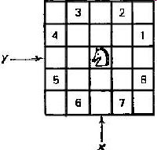
Задача о ходе коня
Дана доска размером n*n. Вначале на поле с координатами (х₀, у₀) помещается конь — фигура, перемещающаяся по обычным шахматным правилам.
Задача заключается в поиске последовательности ходов, при которой конь точно один раз побывает на всех полях доски.

Slide 5
Алгоритм выполнения очередного хода
Try(int i) {
инициализация выбора хода; do
выбор очередного хода из списка возможных; if (выбранный ход приемлем) { запись хода; if (ход не последний) {
Try(i+1); if(неудача)
отменить предыдущий ход;
} }
while(неудача) && (есть другие ходы);
}

Slide 6
Выбор представления данных
Доску можно представлять как матрицу h:
h [х][ у] = 0 – поле (х, у) еще не посещалось
h [х][у] = i – поле (х, у) посещалось на i-м ходу

Slide 7
Выбор параметров
Параметры должны определять начальные условия следующего хода и результат (если ход сделан).
В первом случае достаточно задавать координаты поля (х, у), откуда следует ход, и число i, указывающее номер хода.
Очевидно, условие «ход не последний» можно переписать как i < n².
Кроме того, если ввести две локальные переменные u и v для позиции возможного хода, определяемого в соответствии с правилами хода коня, то условие «ход приемлем» можно представить как конъюнкцию условий, что новое поле находится в пределах доски
(0 ≤ u < n && 0 ≤ v < n)
и еще не посещалось h[u][v] == 0.
Отмена хода: h[u][v] = 0.
Введем локальную переменную q для результата.

Slide 8
Конкретизация схемы
int Try(int i, int х, int у) { int u,v; int q = 0; инициация выбора хода; do {
// <u,v> - координаты следующего хода; if((0<=u)&&(u<n)&&(0<=v)&&(v<n)
&&(h[u][v]==0)) {
h[u][v]= i; if (i < n*n) {
q = Try(i+1,u,v); if (!q) h[u][v]=0;
}
else q = 1;
}
}
while(!q) && (есть другие ходы);
return q;
}

Slide 9

Выбор ходов
Полю с координатами (х₀,у₀) присваивается значение 1, остальные поля помечаются как свободные.
Если задана начальная пара координат х, у, то для следующего хода u, v существует максимально восемь возможных вариантов.
Получать u, v из х, у можно, если к последним добавлять разности между координатами, хранящиеся либо в массиве разностей, либо в двух массивах, хранящих отдельные разности.
Рассмотрим вспомогательную матрицу:
Для поля (x, y) построим последовательность ходов:
(x + D_{0,k}, y + D_{1, k}) (k = 0, 1, ..., 7)
и отберем из них те, которые не выводят за пределы поля.

Slide 10
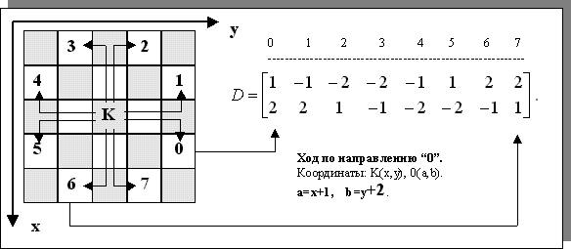
Ниже приведен фрагмент доски. Конь K стоит в позиции (x, y). Клетки с
цифрами вокруг K - это поля, на которые конь может переместиться из
(x, y) за один ход.

Slide 11
Правило Варнсдорфа, 1823
На каждом ходу ставь коня на такое поле, из которого можно совершить наименьшее число ходов на еще не пройденные поля. Если таких полей несколько, разрешается выбирать любое из них.
Долгое время не было известно, справедливо ли оно.
Верно для доски от 5x5 до 76x76.
Опровержение правила Варнсдорфа: для любого исходного поля доски указаны контрпримеры, построенные с помощью ЭВМ. Иными словами, с какого бы поля конь ни начал движение, следуя правилу Варнсдорфа, его можно завести в тупик до полного обхода доски.

Slide 12
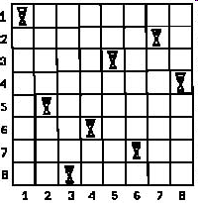
Задача о восьми ферзях
Задача о восьми ферзях — хорошо известный пример использования методов проб и ошибок и алгоритмов с возвратами.
В 1850 г. эту задачу исследовал К. Ф. Гаусс, однако полностью он ее так и не решил.
Восемь ферзей нужно расставить на шахматной доске так, чтобы ни один ферзь не угрожал другому.

Slide 13
Пример

Slide 14
Схема нахождения всех решений (n – количество шагов, m – количество вариантов на каждом шаге)
Try(int i)
{
int k;
for (k = 1; k <= m; k++)
{
выбор k-го кандидата; if (подходит)
{ его запись; if (i < n) Try(i+1); else печатать решение;
стирание записи ;
}
}
}

Slide 15


Нахождение оптимальной выборки (задача о рюкзаке)
Пусть дано множество вещей {x₁, x₂, x₃, …x_{n}}.
Каждая i-я вещь имеет свой вес w_{i}, и свою стоимость c_{i}.
Нужно из этого множества выбрать такой набор вещей, что их общий вес не превышал бы заданного числа K, а их общая стоимость была бы максимальной.
t_{i} = 0, если вещь не взята, и
t_{i} = 1, иначе.

Slide 16
Схема перебора всех решений и выбора оптимального
Try(int i)
{
if (включение приемлемо)
{ включение i-го объекта; if (i < n) Try(i+1); else проверка оптимальности;
исключение i-го объекта;
}
if (приемлемо невключение )
{ if (i < n) Try(i+1); else проверка оптимальности;
}
}

Slide 17
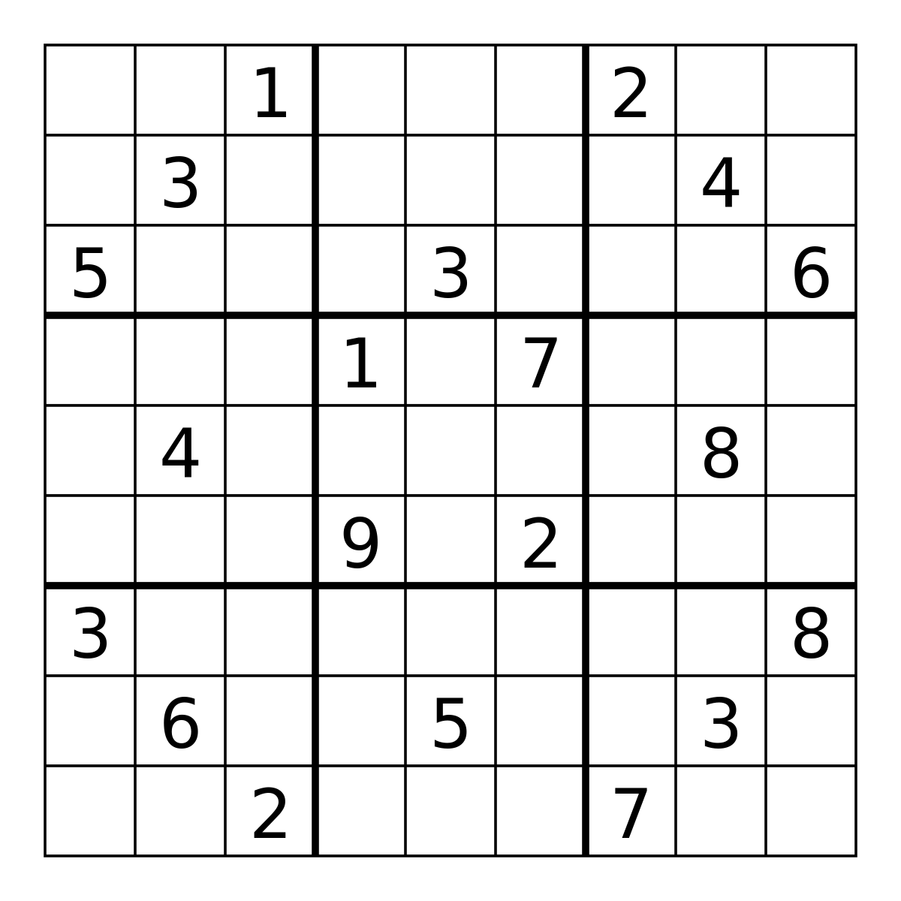
Sudoku
Судоку — это основанная на логике комбинаторная головоломка с размещением чисел. Цель состоит в том, чтобы заполнить сетку 9×9 цифрами, чтобы каждый столбец, каждая строка и каждая из девяти подсетей 3×3, составляющих сетку, содержали все цифры от 1 до 9. Наборщик головоломок предоставляет частично завершенную сетку, которая для хорошо поставленной головоломки имеет единственное решение. Вариации судоку предполагают доски других размеров, чем обычные 9 × 9.

Slide 18
Алгоритм k ближайших соседей

Slide 19
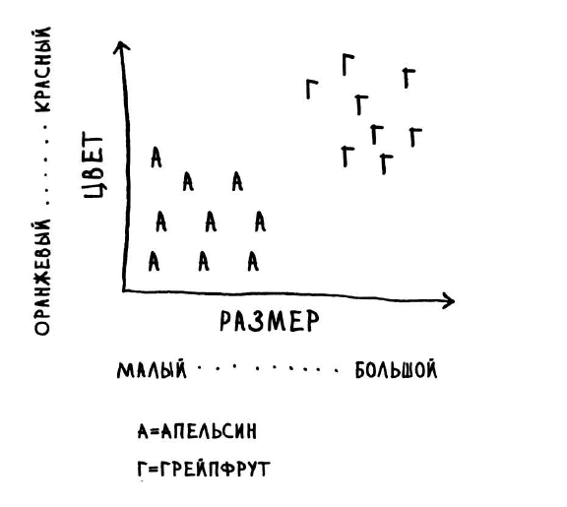
Алгоритм k ближайших соседей

Slide 20
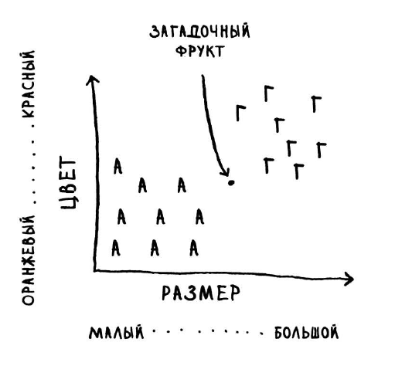
Алгоритм k ближайших соседей

Slide 21
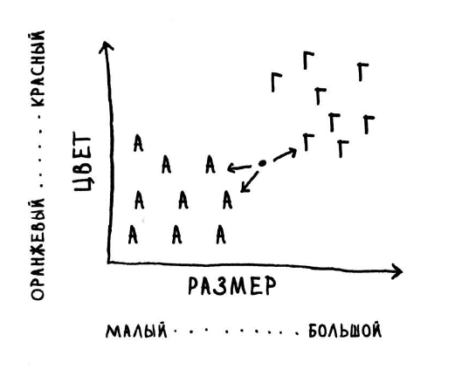
Алгоритм k ближайших соседей

Slide 22
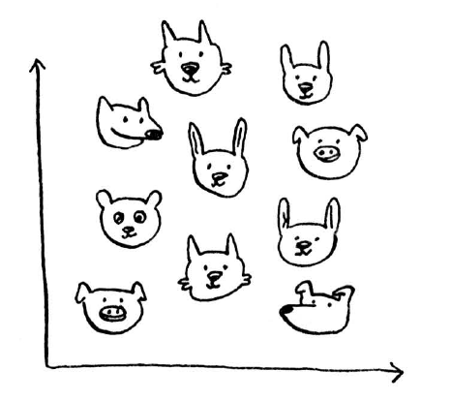
Алгоритм k ближайших соседей

Slide 23
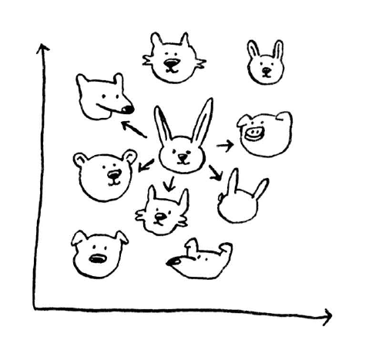
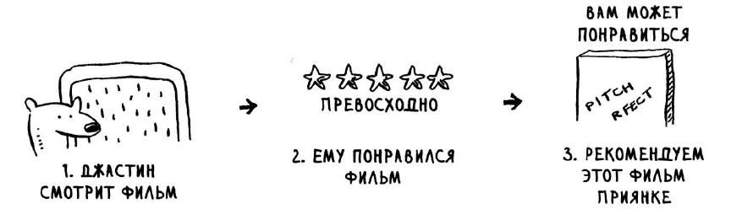
Алгоритм k ближайших соседей

Slide 24
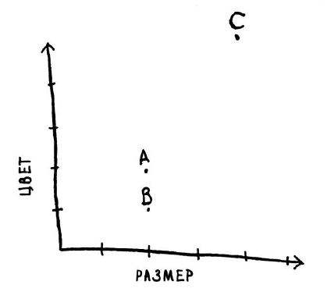
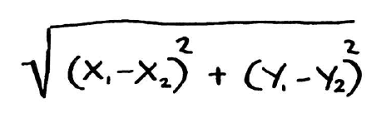
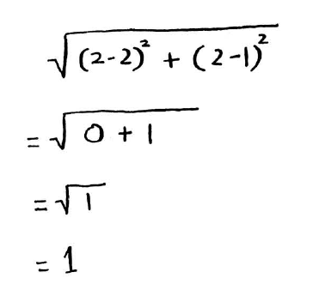
Алгоритм k ближайших соседей

Slide 25
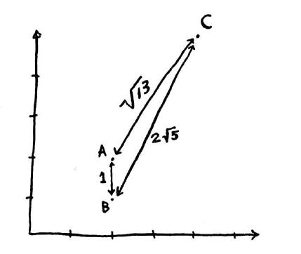
Алгоритм k ближайших соседей

Slide 26
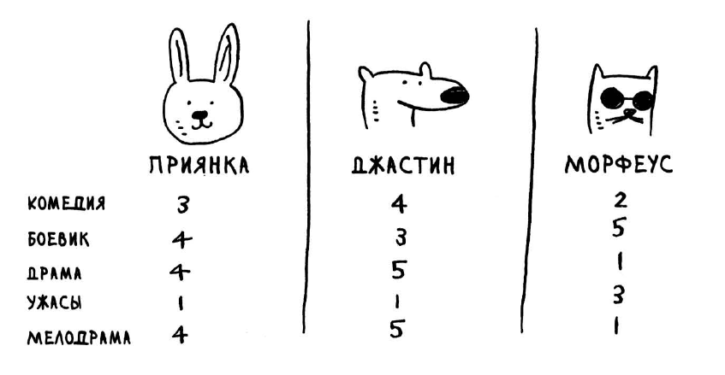
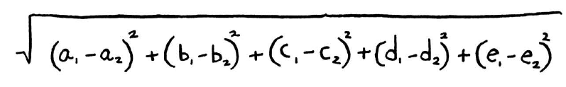
Алгоритм k ближайших соседей

Slide 27
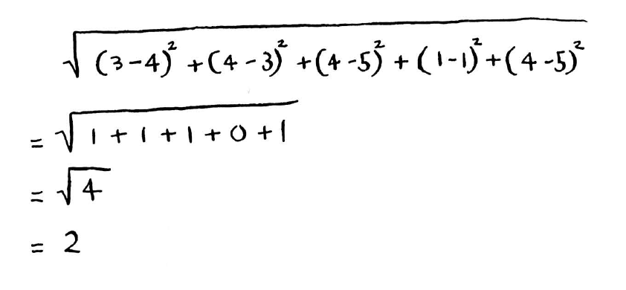
Алгоритм k ближайших соседей
Это расстояние между Приянкой и Джастином.

